Slide 1

הפקת תועלת מניתוח תשובות תלמידים במבחני מיצ"ב בתשע"ו ותשע"ז

Slide 2
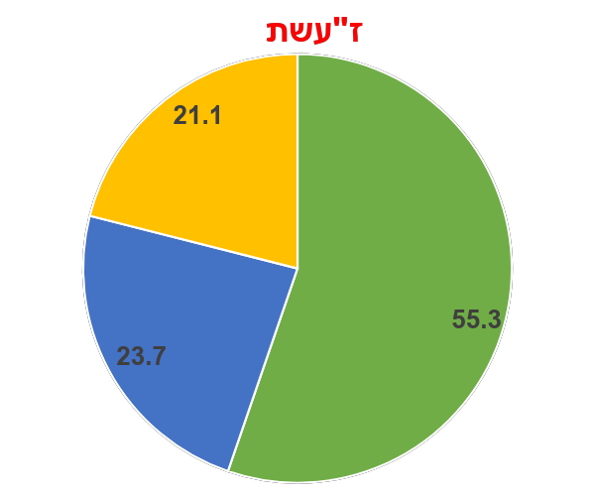
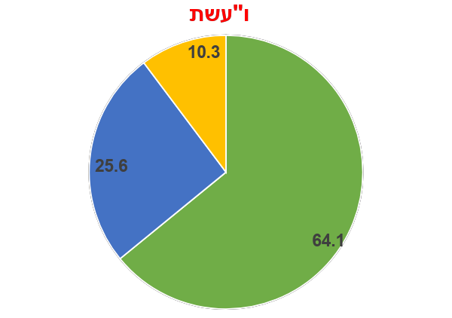
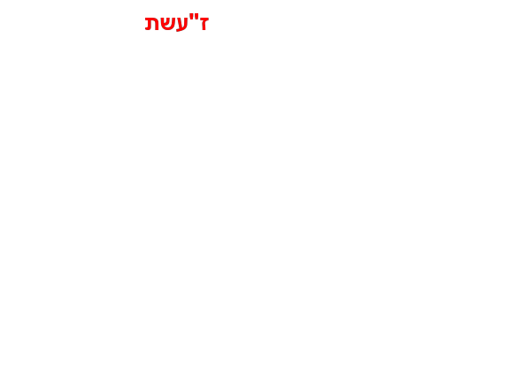
התפלגות סוגי השאלות במיצ"ב (%)
התפלגות סוגי השאלות במיצ"ב (%)
פריטים סגורים
פריטים פתוחים
פריטים משולבים: סגור ופתוח

Slide 3
מאפייני המסמך להפקת התועלת מניתוח תשובות תלמידים במבחני מיצ"ב
מאפייני המסמך להפקת התועלת מניתוח תשובות תלמידים במבחני מיצ"ב
מרבית הפריטים שנבחרו, הם כאלה שמידת ההצלחה בהם לא עלתה על 50%.
התייחסות לפריטים משני הנוסחים: א' ו-ב'.
אחוז הפריטים שנותחו
תשע"ו: 56.4
תשע"ז: 65.8
המסמך מורכב משני חלקים בני 70 עמודים לערך כל אחד (תשע"ו ותשע"ז), סיכום וקובץ אקסל לריכוז הקשיים.

Slide 4
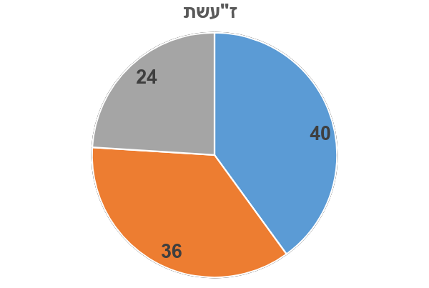
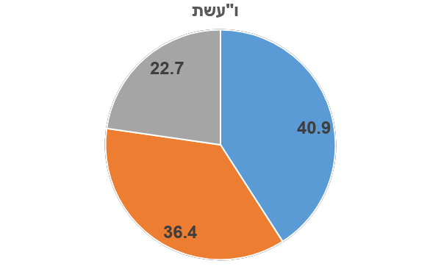
התפלגות סוגי השאלות שנותחו (%)
התפלגות סוגי השאלות שנותחו (%)
פריטים סגורים
פריטים פתוחים
פריטים משולבים: סגור ופתוח

Slide 5
סוג המידע אודות כל פריט שנותח
סוג המידע אודות כל פריט שנותח
נושא הפרק במבחן
מספר השאלה
נוסח השאלה
סימון תשובה נכונה או תמצית המחוון לתשובה
נתונים כמותיים: אחוז התלמידים שענו נכון לשאלה (פתוחה או משולבת) או התפלגות תשובות התלמידים לפי מסיח בשאלות רבות ברירה.
טבלת קשיים ודרכי התמודדות
דוגמאות לתשובות שגויות ממויינות לקשיים
שאלות לאבחון חוזר או תרגול נוסף
לדוגמא, אקולוגיה/ חומרים....
מוצג לשני הנוסחים באופן הבא: X / Y (X- נוסח א' ו-Yנוסח ב' בהתאמה). לדוגמא: שאלה מספר 2/21
(ע"פ נוסח א' אלא אם היא מופיעה רק בנוסח ב')

Slide 6
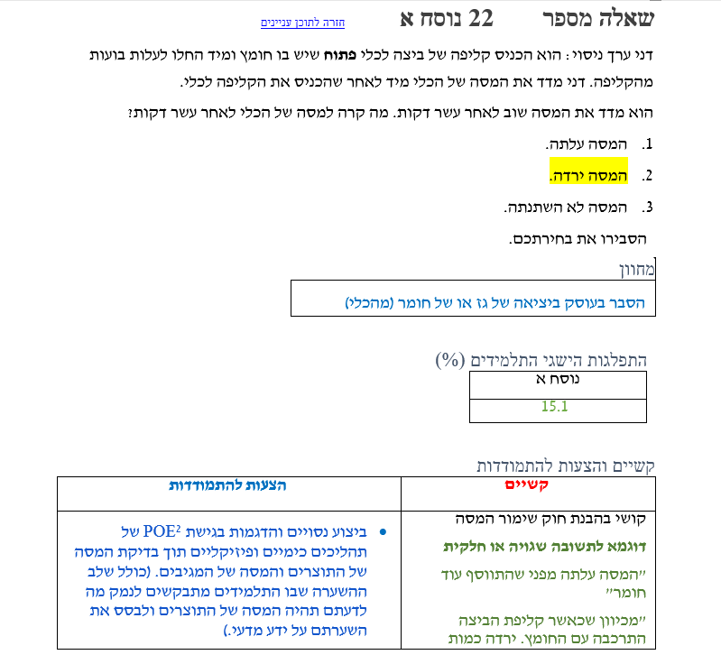
סוג המידע אודות כל פריט שנותח
דוגמא

Slide 7
סוג המידע אודות כל פריט שנותח
שאלה לתרגול נוסף/ אבחון נוסף
מתוך מיצ"ב תשע"ד במהלך ניסוי במעבדה הכניסה תלמידה שני חומרים למבחנה פתוחה, ובין החומרים התרחש תהליך כימי. בתחילת התהליך הייתה המסה של המבחנה ושל החומרים 20 גרם, ובסיום התהליך הייתה המסה של המבחנה ושל התוצרים 18 גרם. מכך אפשר להסיק שאחד החומרים שנוצרו בתהליך הוא – מוצק. גז. נוזל. הסבירו את בחירתכם. מתוך מיצ"ב פנימי תשע"ג מורה הכניסה 10 גר' אבקת קאלי (KMnO4) למבחנה וחיממה. גז חמצן נפלט מהמבחנה ונשאר בתוכה חומר שחור. המורה מדדה את המסה של החומר שנשאר במבחנה ומצאה שהיא 9 גרם. מה היתה המסה של גז החמצן שנפלט מהמבחנה? על איזה חוק הסתמכתם בחישוב המסה?

Slide 8
משימה
משימה
א. כתבו שאלה מיצ"ב בהשראת התמונה שקבלתם
ב. כתבו מה נדרש מהתלמידים בכדי לענות על השאלה (מבחינת ידע ומיומנויות)
ג. היעזרו בפירמידת היכולות הקוגניטיביות של בלום ואפיינו את רמת השאלה.

Slide 9
משימה
משימה א'
1. עיינו בשאלה ובתשובת התלמיד שקבלתם.
2. נסו לאפיין את הקושי המתבטא בתשובת התלמיד. היעזרו במסמך "פירמידת
היכולות הקוגניטיביות של בלום“.
3. הציעו דרכים להתמודד עם הקושי.
שאלה מספר 3/22- סעיף ד/ סעיף ה – מיצ"ב תשע"ו מדוע פעולת הלב המלאכותי בקצב קבוע ובלתי משתנה היא חיסרון לחולה לעומת פעולת הלב הטבעי? הסבירו את תשובתכם.
מחוון תשובה העוסקת בכך שלב מלאכותי אינו יכול להתאים את קצב פעולתו למצבים משתנים, או תשובה שיש בה קשר בין מאמץ ובין שינויים בקצב פעולת הלב. דוגמאות לתשובות מלאות: - מכיוון שאסור לחולה להתרגש או לפחד, כי פעולת הלב המלאכותי לא יכולה להאיץ בהתאם - החולה לא יוכל לרוץ, משום שכאשר רצים קצב הלב גדל וזרימת הדם מואצת.
נוסח א | נוסח ב
46.5 | 40.4

Slide 10

מתנסים בניתוח תשובות תלמיד לפריט
מתנסים בניתוח תשובות תלמיד לפריט
משימה
עיינו בשאלה ובתשובת התלמיד שקבלתם.
נסו לאפיין את הקושי המתבטא בתשובת התלמיד.
במקרה הצורך, היעזרו במסמך "פירמידת היכולות
הקוגניטיביות של בלום“ אך היו ספציפים לתשובה.
הציעו דרכים להתמודד עם הקושי.
כתבו אותם בקובץ השיתופי
הפקת תועלת מנתוח תשובות תלמידים בשאלות מיצ"ב

Slide 11
מהרהרים על...
מהרהרים על...
לאלו מסקנות ניתן להגיע בעקבות הניתוח?
מה החשיבות של ניתוח תשובות תלמידים לשאלות?
מה ניתן לעשות בעקבות הניתוח לאחר המבחן?
מה ניתן לעשות בעקבות הניתוח לקראת הוראה עתידית?
אלו קשיים חוויתם בעת הניתוח?
Notes:
לאפשר לבחון בתשובות האישיות האם דרכי ההתמודדות המוצעות שייכות למשוב לאחר מבחן או לקראת הוראה עתידית ואף למנות את התפלגות התשובות.

Slide 12
לסיכום, מה ניתן ללמוד מן ההתנסות?
לסיכום, מה ניתן ללמוד מן ההתנסות?
לתלמידים רבים יש קשיים שניתן למיין לשתי קבוצות:
א. קשיים כלליים הקשורים ברובם למיומנויות ואסטרטגיות חשיבה בהם התלמידים מתפקדים באופן חלקי או לקוי.
חלק מהקשיים האלו עלו כבר במסמך שבוצע בתשע"ג ובו הוצגה טקסונומיה של קשיים.
ב. קשיים הנוגעים לידע חסר/ חלקי/ שגוי של התלמידים במושגים ועקרונות
מדעיים ספציפיים.

Slide 13
קשיים כלליים הקשורים ברובם למיומנויות ואסטרטגיות חשיבה
קשיים כלליים הקשורים ברובם למיומנויות ואסטרטגיות חשיבה
קושי בפיצוח שאלה: זיהוי מוקד השאלה וההוראה שיש לבצע.
בעיות בשליפה של מידע מן הזכרון.
קושי בניסוח של הסבר מדעי מלא או טיעון תוך שימוש במידע נכון ורלבנטי לשאלה הן מתוך המידע והנתונים בגוף השאלה והן מן הידע האישי.
קשיים שפתיים בניסוח משפט שלם או פיסקה, הבנויים נכון מבחינה תחבירית וכן קישור בין חלקי המשפטים בתשובה, לצורך תיאור, השוואה, מסקנה, טיעון או הסבר מדעי.
תשובות טאוטולוגיות החוזרות על הנאמר בשאלה במילות התלמיד מבלי להוסיף מידע נוסף.
קושי בהפקת מידע הולם ממגוון יצוגים חזותיים כמו תרשימי מבנה, טבלה וגרפים.

Slide 14
קשיים כלליים הקשורים ברובם למיומנויות ואסטרטגיות חשיבה
קשיים כלליים הקשורים ברובם למיומנויות ואסטרטגיות חשיבה
קושי בהפקת מידע הולם ממערכות של סימנים מוסכמים בשפה המדעית כמו בחשמל, בנוסחאות כימיות ועוד.
קושי במיומנויות חקר כמו בלבול בין גורם משפיע למושפע והבנת הקשר ביניהם, בידוד משתנים ושמירה על גורמים קבועים, הבחנה בין תוצאות ומסקנות וניסוח מסקנות המבוססות על תוצאות נתונות.
קושי בהבחנה בין גורם לתופעה- לתוצאה הנצפית וכן בהסבר הקשר בין סיבה ותוצאה ובמיוחד כשיש תהליך מתווך ביניהם שאינו גלוי.
קושי בהבנה של יחס הפוך.
קשיים בהבנת התפקוד והקשר של חלקים מתוך מערכת והתאמת מבנה לתפקוד.

Slide 15
קשיים הנוגעים לידע חסר/ חלקי/ שגוי של התלמידים
במושגים ועקרונות מדעיים ספציפיים
קשיים הנוגעים לידע חסר/ חלקי/ שגוי של התלמידים
במושגים ועקרונות מדעיים ספציפיים
מערכות ותהליכים ביצורים חיים
זכרון והבנה של חלקי מערכות ואיברים ביצורים חיים ותפקודיהם כמו חלקי צמח ותפקידיהם, רכיבי הדם ותפקידיהם, מבנה ותפקיד חלקי לב שונים, חיבורי כלי הדם, מסתמי הלב ותפקידי גרעין התא.
קושי בהבנת "הגוף כמערכת" וכי תפקוד דורש שינוי בקצב של פעולת איברים ומערכות כדי לענות על צרכי הגוף במצבים משתנים.
קשיים בהבנת תהליכים בגוף ותאי הצמח כמו:
א. בלבול בין קליטת מים בשורש לתהליך הדיות.
ב. הבנת התנאים להתרחשות פוטוסינתזה.
קושי בזיהוי תהליכים מתווכים בין גורמי סביבה כמו לחות למאפיינים של תפקוד גוף האדם כמו טמפ' הגוף.
תפיסות חלופיות של תלמיד: הדם בחדר הימני מלוכלך ומזיק.

Slide 16
קשיים הנוגעים לידע חסר/ חלקי/ שגוי של התלמידים
במושגים ועקרונות מדעיים ספציפיים
קשיים הנוגעים לידע חסר/ חלקי/ שגוי של התלמידים
במושגים ועקרונות מדעיים ספציפיים
אנרגיה
קושי בזיהוי המרות האנרגיה בתהליכים שונים המתרחשים בסיטואציה נתונה ובהבנת משמעות חוק שימור האנרגיה.
בלבול במושגים הקשורים לחשמל: התנגדות, עוצמת זרם ומתח וקושי בהבנת המושג "קצר חשמלי".
קושי בהבנת מושג החיכוך והשפעתו על אנרגיית התנועה של גוף ובהבנת הקשר בין נוכחות אוויר ויכולתו להפעיל כוח חיכוך.
קושי בהבנת משמעות תהליך ההמסה.
קושי בהבנת משמעות חוק שימור המסה.

Slide 17
קשיים הנוגעים לידע חסר/ חלקי/ שגוי של התלמידים
במושגים ועקרונות מדעיים ספציפיים
קשיים הנוגעים לידע חסר/ חלקי/ שגוי של התלמידים
במושגים ועקרונות מדעיים ספציפיים
חומרים
קושי בהבנת תהליכים ברמה המיקרוסקופית בנוסף לרמה המאקרוסקופית כמו פעפוע והתפשטות או לחץ.
חוסר הבחנה בין מתכת לתכונותיה והכללת יתר לגבי תכונותיה.
קושי בקריאת נוסחה כימית ותרגומה למספר אטומים לכל יסוד ולאיור מולקולרי.
הבחנה לקויה בין שינויים פיסיקלים ושינויים כימיים.
קושי בהבחנה בין מגיבים לתוצרים ושל היחסים בין מספר החלקיקים של המגיבים והתוצרים.
תפיסה חלופית של התלמיד: בתהליך הפעפוע לאוויר יש תפקיד בנשיאת החומר המפעפע.

Slide 18
קשיים הנוגעים לידע חסר/ חלקי/ שגוי של התלמידים
במושגים ועקרונות מדעיים ספציפיים
קשיים הנוגעים לידע חסר/ חלקי/ שגוי של התלמידים
במושגים ועקרונות מדעיים ספציפיים
חומרים
תפיסות חלופיות של תלמידים
יש קשר בין מספר הפרוטונים באטום למספר האטומים במולקולה ו/או כי לאטומים של אותו יסוד יתכן מספר פרוטונים שונה.
שינוי כימי מאופיין בכך שאינו הפיך או מאופיין בכך שמתרחש ללא התערבות אנושית.

Slide 19

דיון
דיון
אלו שימושים תוכלו לעשות עם מסמך מסוג זה?

Slide 20
דיון
שם ומחוז | רעיונות לפעילות והפנייה לחומרי הוראה והדרכה (ציינו את שם הפעילות באופן מלא ואת מקורה והפנו אליה באמצעות קישור, הפנייה לעמודים בספר, או צירוף הפעילות מתחת לטבלה זו) | הערות
יהבית לוריא-ארצי | יחידת הוראה לשעה הפרטנית לכיתות ת ז-ח- פיתוח שאלה ותכנון תשובה (באתר המקצוע) | קשיים בהיחידה כוללת מצגת מבוא, 3 פעילות שבכל אחת יש פעילות לתלמיד, כלי עזר לתלמיד, מדריך למורה ותשובון למורה
יהבית לוריא- ארצי | פעילויות נוספות מתוך "ארגז כלים" למדריך ולמורה: כלי עזר ודרכי התמודדות עם קשיי אוריינות של תלמידים מילות הוראה ומשמעותן בשלהב"ת- מיכל גבסי ושרית קוטלובסקי ממחוז תל אביב כרטיס לפיצוח שאלה- מיכל גיבס הדרכת שפה במחוז תל אביב כלי עזר לפיצוח שאלה ולניסוח תשובה - מרכז מורים למו"ט בחט"ב תבנית לבניית תשובת טיעון - מרכז ארצי למו"ט בחט"ב כלי עזר לפיצוח מילות שאלה והוראה- מרכז ארצי ביולוגיה ללמוד משגיאות ולהשתפר- הדרכה ארצית למו"ט בחט"ב | פעילויות עזר לפיצוח שאלה ולניסוח תשובה נכונה קיימות במקצועות רבים. כאן הוספתי פעילויות מהוראת שפה ומהוראת הביולוגיה.

Slide 21
סיכום
סיכום
בחרו באחד מן ההיבטים הבאים והתייחסו אליו במשפט:
משהו שהפתיע אותי
משהו ששימח אותי
משהו שאכזב אותי
משהו שמדרבן אותי לעשות משהו

